Slide 1

Ethereum Fraud Detection
Data Mining
Group 48
נדב ישר
דניאל רביב

Slide 2

הקדמה
בשנים האחרונות שוק המטבעות הקריפטוגרפיים עלה בצורה דרסטית, מה שגרם לכל אדם להכיר את המושג קריפטו, לחשוב על הקעות פוטנציאליות במטבעות הקיימים, ובעיקר לשמוע על קשר כזה או אחר לפעילות עבריינית.

Slide 3
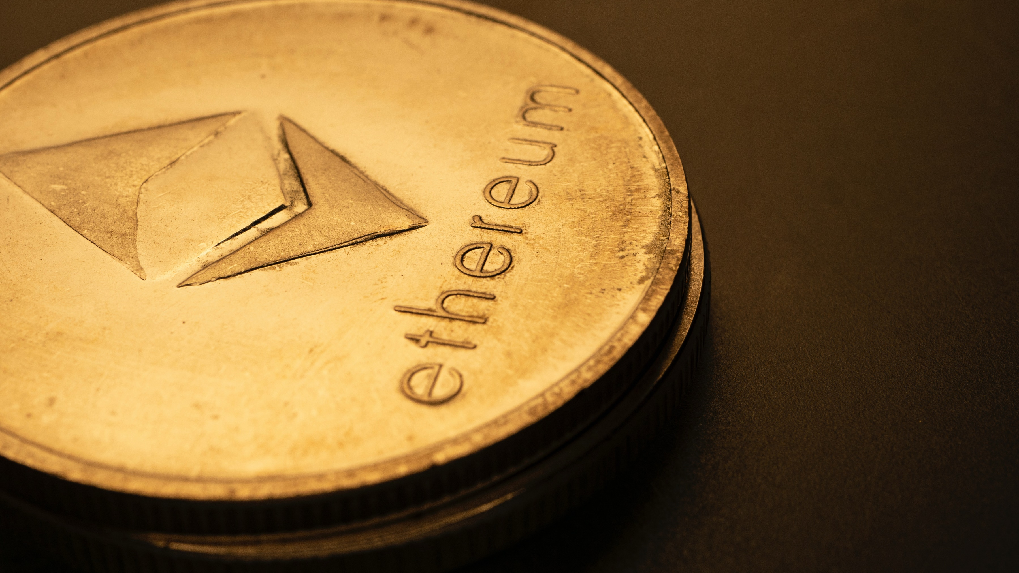
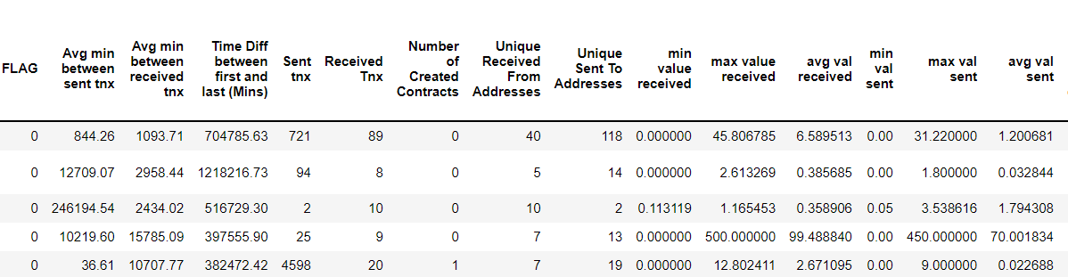
מטרת הפרויקט
בפרויקט שלנו נבצע קלסיפיקציה (סיווג) עבור טרנזקציות של מטבע איתריום שהתבצעו, ונחליט האם לסווג טרנזקציה כהונאה (1) או כטרנזקציה לגיטימית (0)
FLAG = Our Label
Some of the features

Slide 4
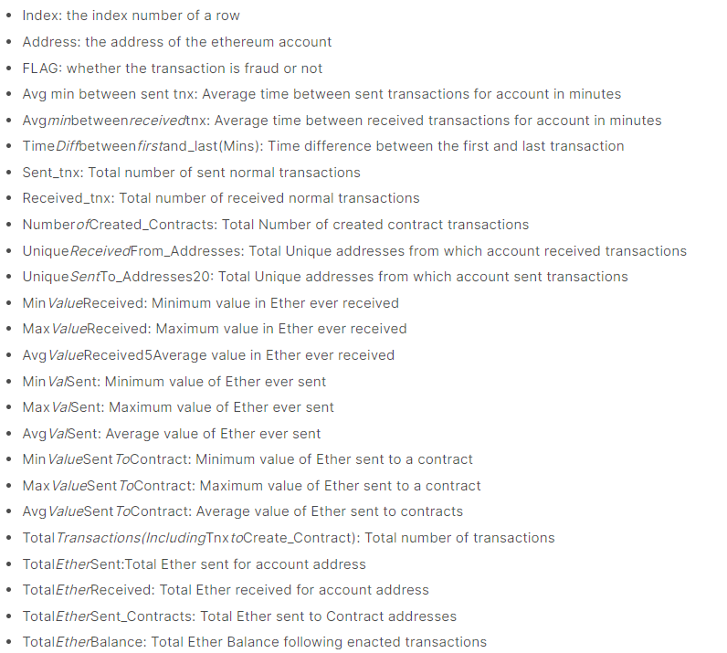
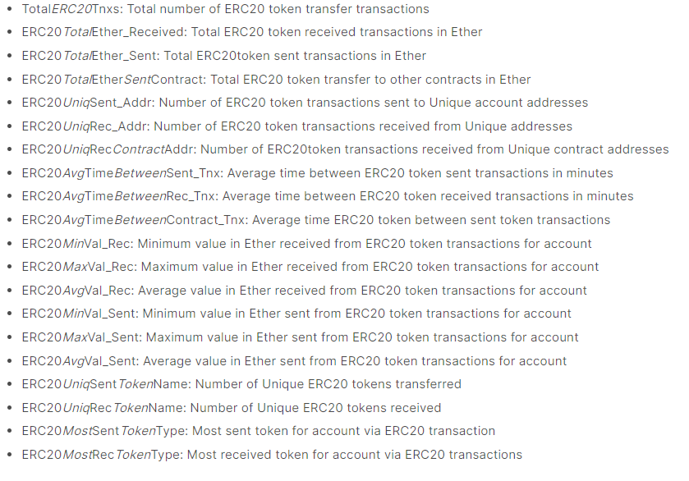
היכרות עם בסיס הנתונים
Features, and features, and more features……..

Slide 5
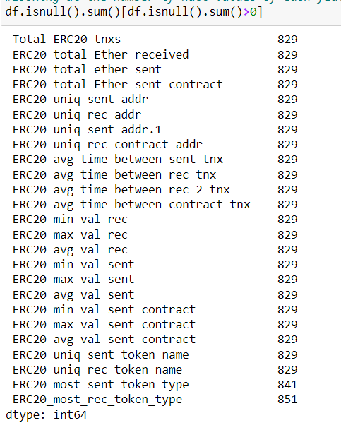
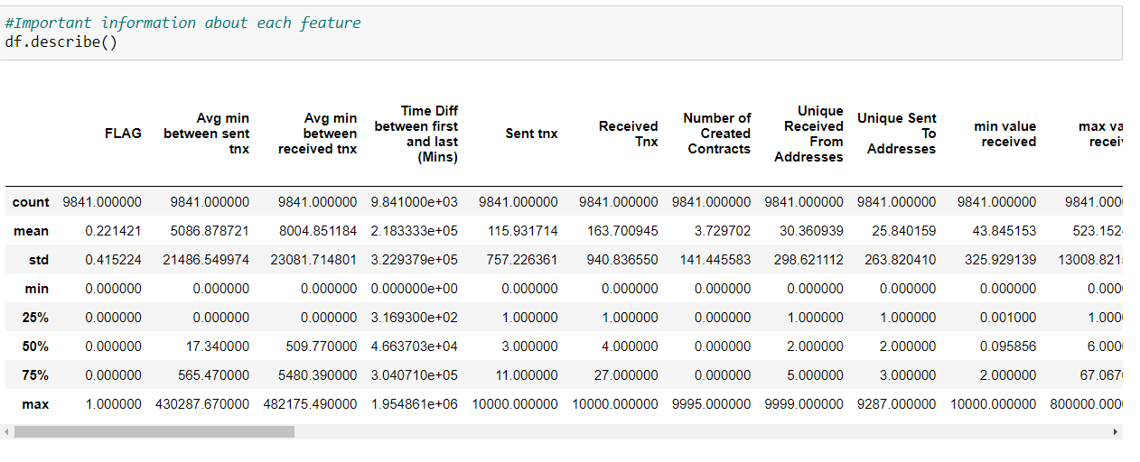
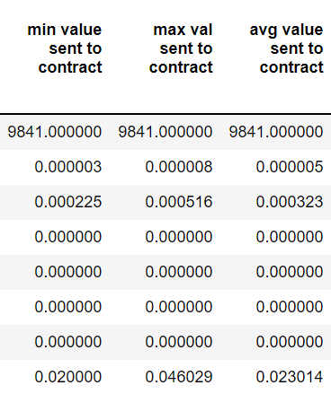
ניתוח ראשוני
ערכים עבור כל עמודה (מה זה סטיית תקן 0?)
מציאת ערכים חסרים

Slide 6
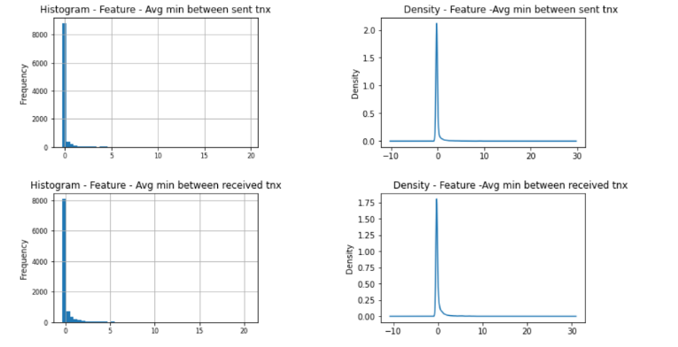
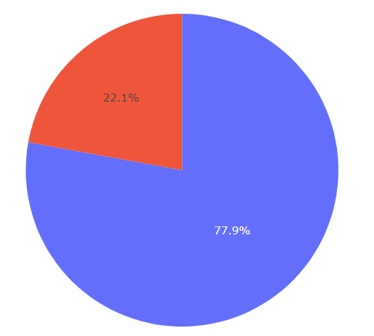
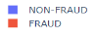
ניתוח ראשוני
נראה שאין התפלגות נורמלית, רוב הערכים סביב הערך 0..
בסיס הנתונים אינו מאוזן!
יותר טרנזקציות לגיטימיות מהונאות

Slide 7
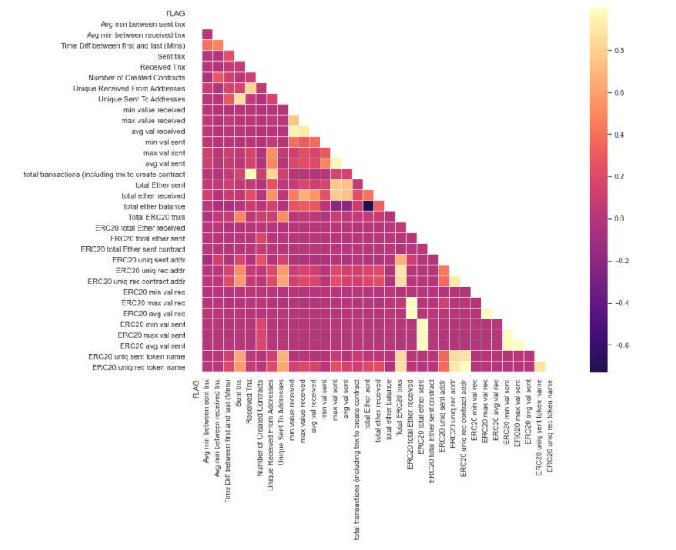
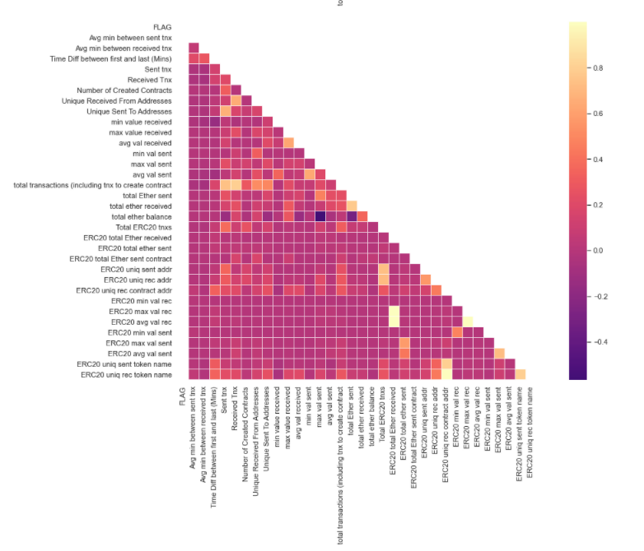
ניתוח ראשוני
קורלציה בין העמודות עבור כל הטרנזקציות שהן הונאה
(FLAG =1)
קורלציה בין העמודות עבור כל הטרנזקציות הלגיטימיות
(FLAG =0)

Slide 8
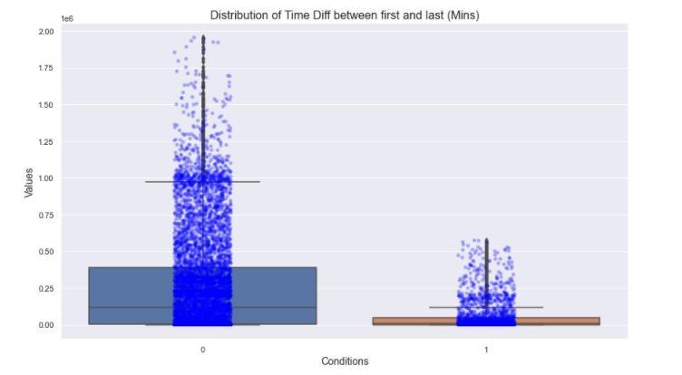
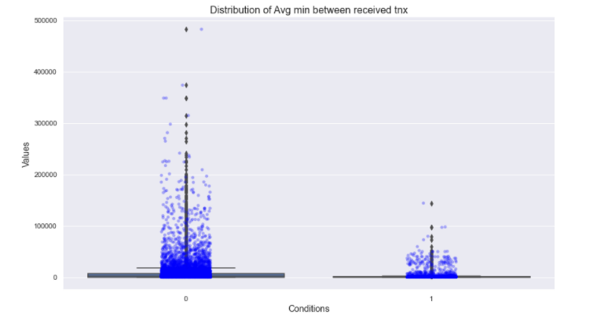
ניתוח ראשוני
Box Plot – עבור כל עמודה, כאשר מסתכלים בנפרד על הונאות וטרנזקציות לגיטימיות

Slide 9
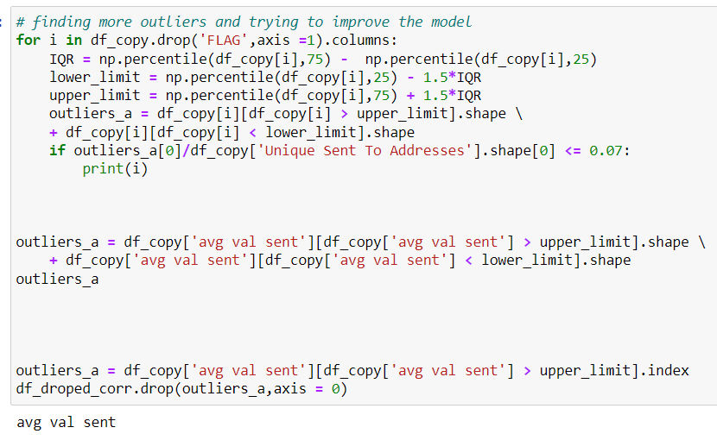
הכנה וניקוי הנתונים - חריגים
איך מוצאים ערכים חריגים? IQR?
לא מספיק טוב... ☹

Slide 10
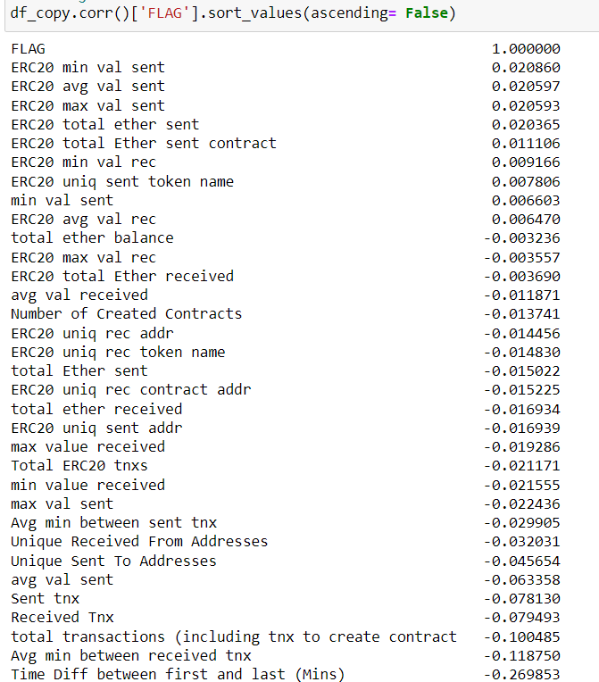
הכנה וניקוי הנתונים - חריגים
קורלציה בין כל עמודה לבין עמודת הסיווג – ערכים נמוכים

Slide 11
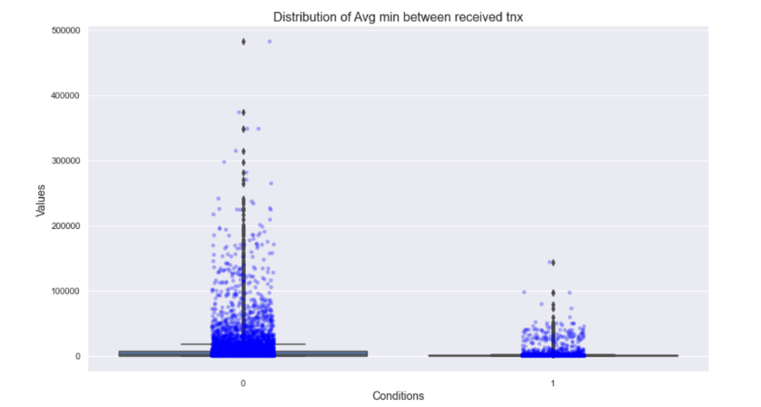
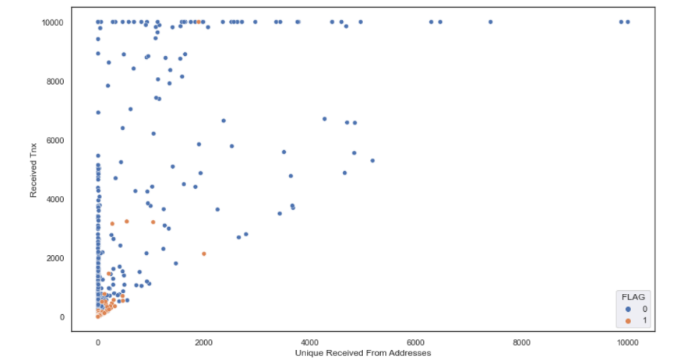
הכנה וניקוי הנתונים - חריגים
Outlier!
Outlier!

Slide 12
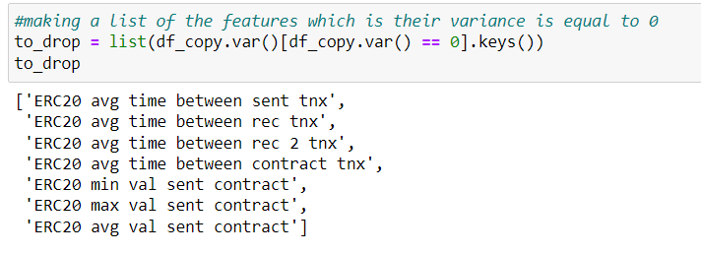
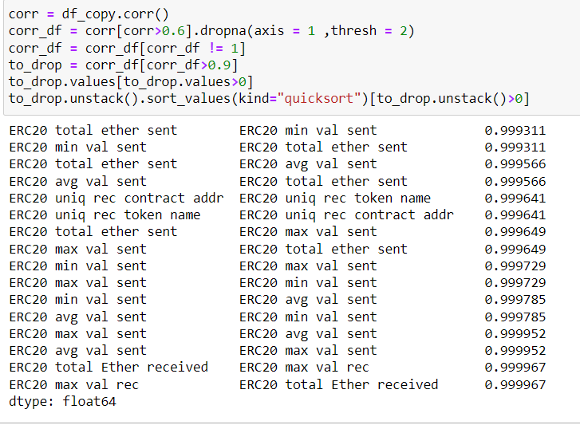
הכנה וניקוי הנתונים – ניתוח קורלציה
מחיקת עמודות עם סטיית תקן 0 – אנחנו לא רוצים עמודות של קבועים !
מחיקת עמודות עם קורלציה מעל 90 אחוז ! (מוחקים עמודה אחת מבין כל זוג).

Slide 13
הכנה וניקוי הנתונים – ניתוח קורלציה
מחיקת עמודות עם קורלציה לעמודת ה label מתחת ל -2 אחוז

Slide 14
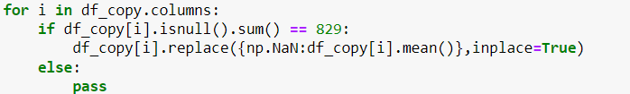
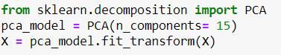
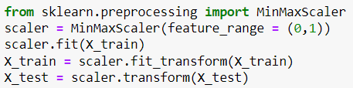
הכנה וניקוי הנתונים
מילוי ערכים ריקים בעזרת הממוצע
הורדת מימד – לא עזר בשיפור המודל..
נורמליזציה בשיטת Min-Max

Slide 15
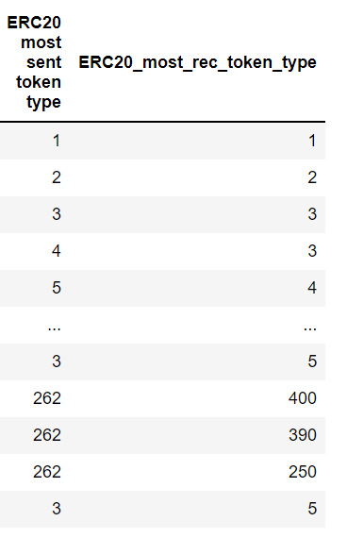
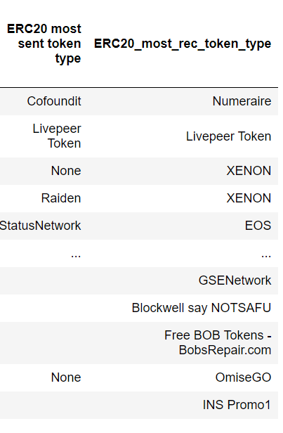
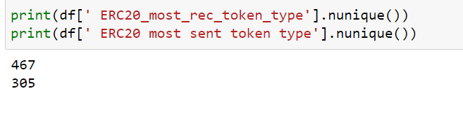
הכנה וניקוי הנתונים
Label Encoding
עמודות קטגוריות
One-Hot?

Slide 16
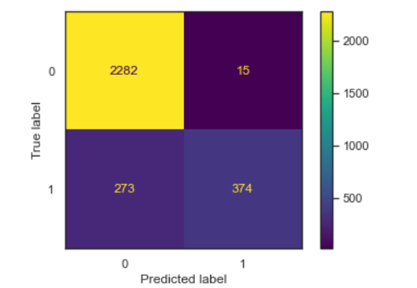
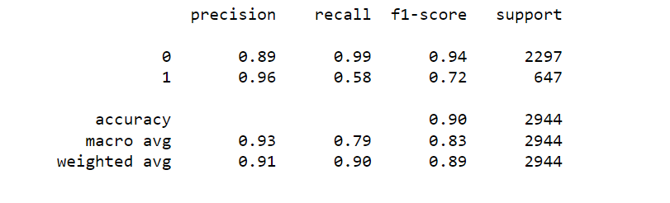
Models – Logistic Regression
מאחר ובסיס הנתונים לא מאוזן – הריקול הוא הערך שנחפש למקסם

Slide 17
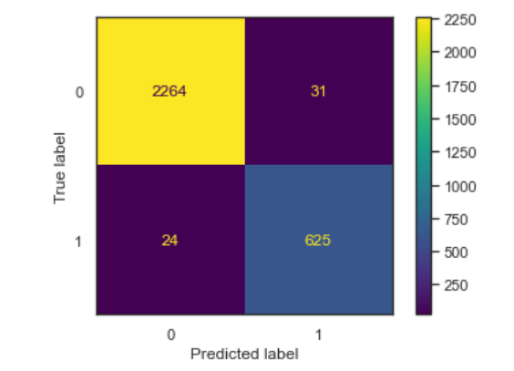
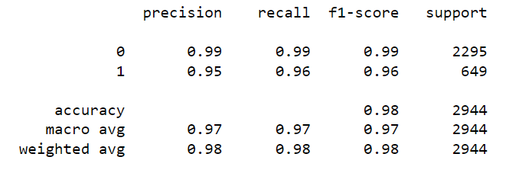
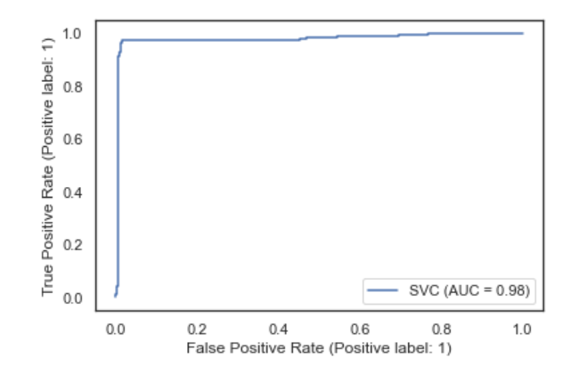
Models – SVM
מאחר ובסיס הנתונים לא מאוזן – הריקול הוא הערך שנחפש למקסם

Slide 18
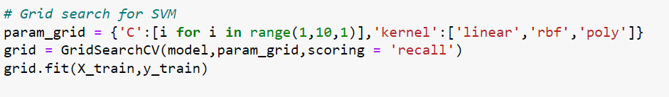
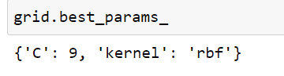
Models – SVM
Grid Search – מציאת הפרמטרים שממקסמים את הריקול שלנו

Slide 19
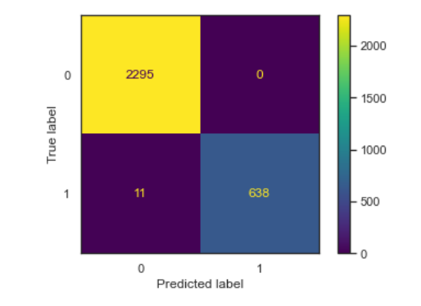
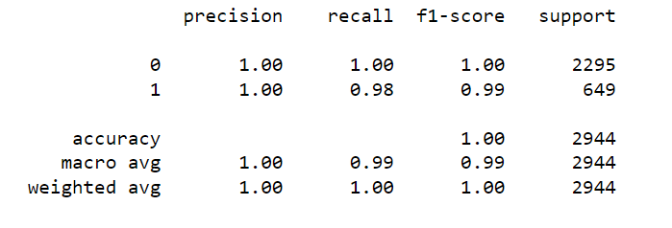
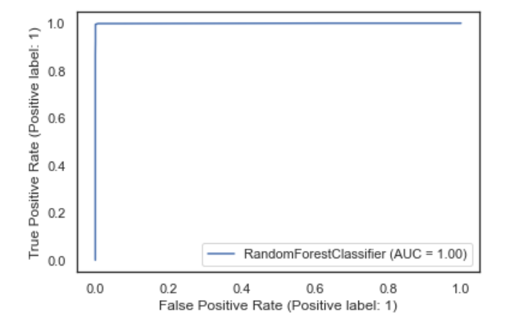
Models – Random Forest
מאחר ובסיס הנתונים לא מאוזן – הריקול הוא הערך שנחפש למקסם

Slide 20
Future Work
התייחסות לעליית/ירידת מקרי הונאה במהלך תקופות בהן הקריפטו יותר תנודתי מבחינת המחיר שלו
יצירת מאגר פתוח לקהל הרחב, שכולל רשימה של כתובות שחשודות בטרנזקציות הונאה, כך שחברות יוכלו להימנע מלבצע עבורן טרנזקציות

Slide 21
תודה שהקשבתם!
נדב ישר
דניאל רביב

